Slide 1
Basiscursus Coaching
Bijeenkomst 3
Roos van Leary

Slide 2
Hoe gaat het met de coachgesprekken?
Kies een bijpassende kaart.
Waarom deze kaart in één zin
Notes:
Kort stoomafblaasmomentje a.h.v. associatiekaartenset
Komt later terug
Hoe gaat het met jouw leervraag?
Hoe ging het oefenen met kernkwadrant?

Slide 3
Programma bijeenkomst 3 “Roos van Leary”
Introductie
Oefenen
Afronden & procesevaluatie
Bijzonderheden of wensen voor vandaag?
Notes:
Er is een mooie koppeling tussen de RvL en de kernkwadrant. Nu focus op interactie; wat doet de ander? Hoe reageer ik? Volgende keer Transactionele analyse. Steeds dieper de ijsberg in, opbouw van de training!

Slide 4
Vul in…
Test via Excel bestand
Uitkomsten komen later deze middag terug
Notes:
Mailen dat iedereen laptop mee moet nemen.
Roos van Leary - test - Managementmodellensite
Op moment van maken klaargezette mail rondsturen.
In het moment invullen.

Slide 5
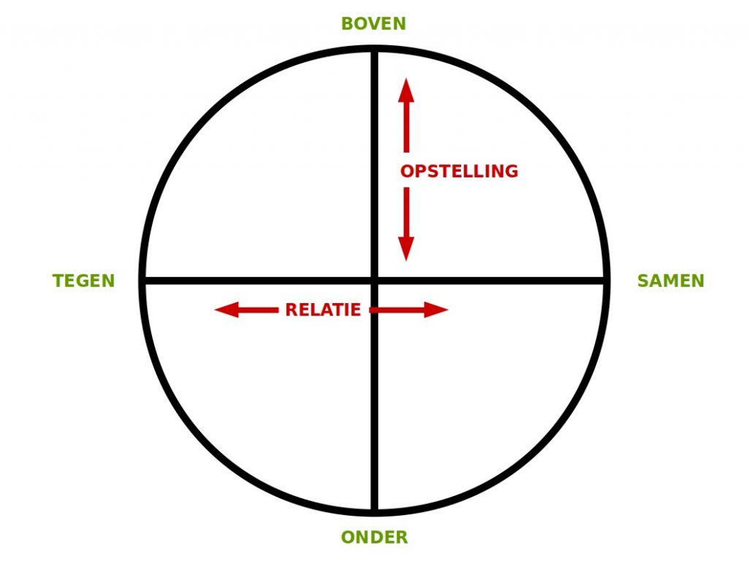
Introductie op Roos van Leary
Notes:
Het nut van de Roos van Leary
Hulpmiddel als de communicatie moeizaam verloopt;
Inspelen op het gedrag van een ander.

Slide 6
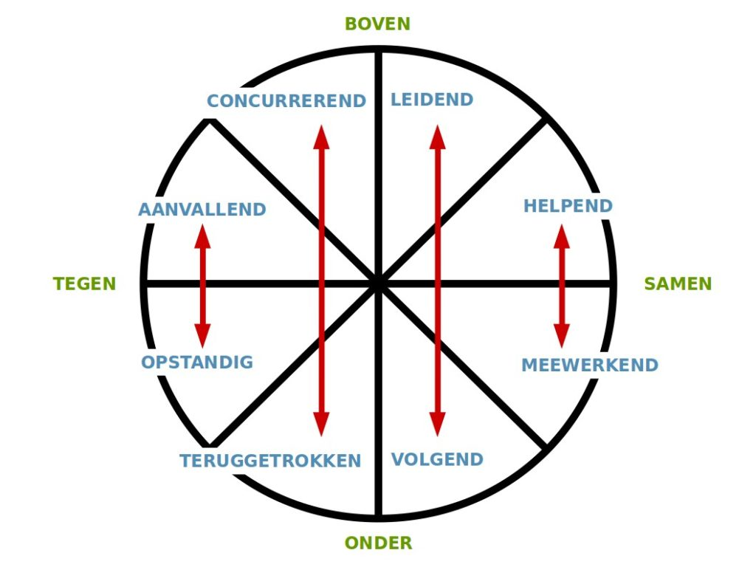
Introductie op Roos van Leary
Dominantie-as: Complementair gedrag
Relatie-as: Symmetrisch gedrag
Notes:
Dominantie: De verticale as geeft de mate van dominantie aan. Dominant gedrag is boven. Gedrag dat nauwelijks of niet dominant is, is onder. De mate van dominantie roept een tegengestelde reactie op. Bijvoorbeeld: als iemand heel volgend is, neemt de ander een leidende rol op zich. En andersom. Dit heet ook wel complementair gedrag.
Relatie: De horizontale as geeft de mate relatie aan. Rechts staan begrippen zoals: samen, wij, relatiegericht, samenwerking, sympathie en affectie. Links staan begrippen zoals: tegen, ik, taakgericht, autonomie, antipathie en afwijzing. De mate van relatie roept eenzelfde reactie op. Simpel gezegd: Als iemand samen-gedrag vertoont, dan wekt dat samen-gedrag bij een ander op. En als iemand tegen-gedrag vertoont, dan wekt dat tegen-gedrag op. Bijvoorbeeld: als iemand aanvallend is, wordt de ander opstandig. Dit heet ook wel symmetrisch gedrag.

Slide 7
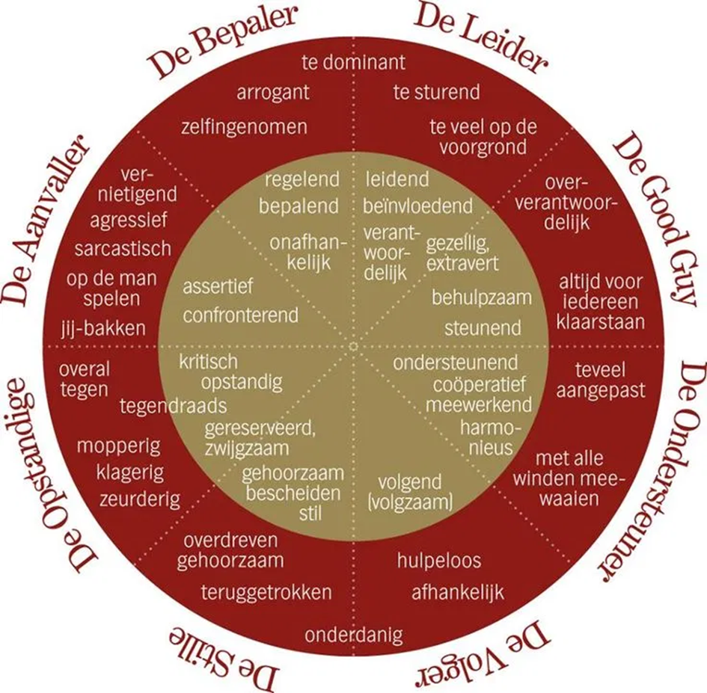
https://www.youtube.com/watch?v=lGeXAXXuvlc&t=3s

Slide 8
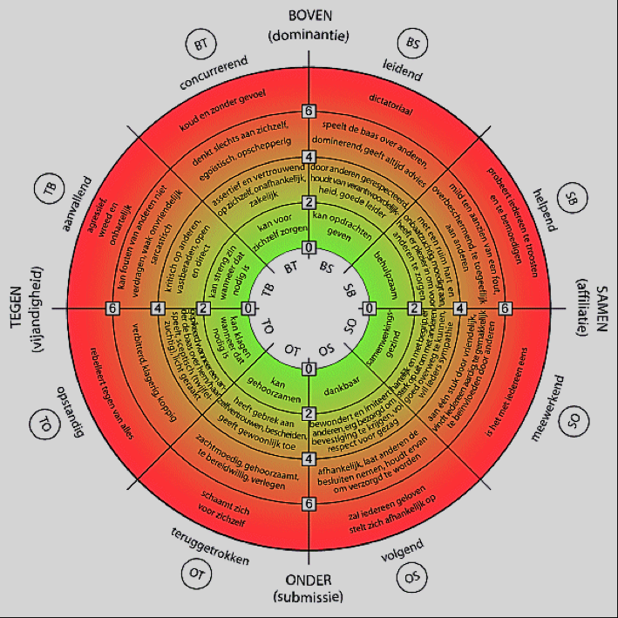
Notes:
Prints meenemen
Grote beïnvloedingsspel

Slide 9
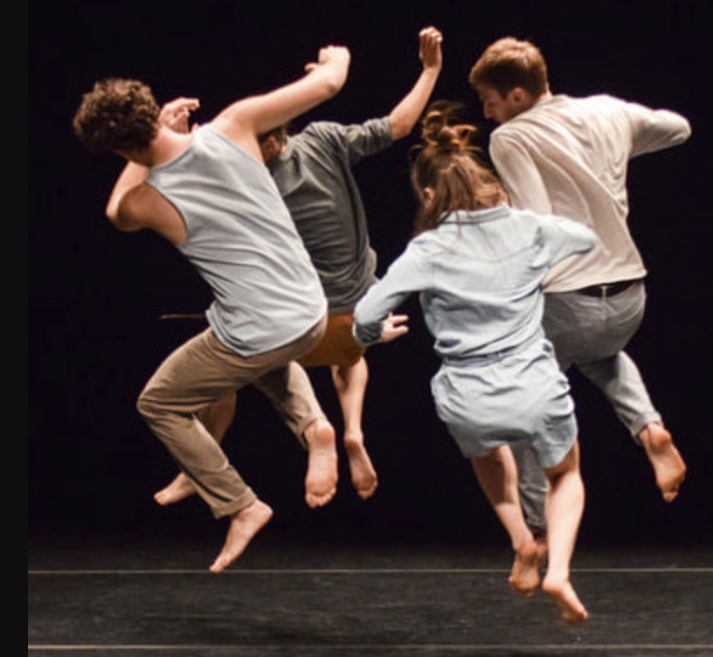
Dansen met Leary
Notes:
Met tape op de vloer
Fase 1:
Trainers spelen situatie na “Waarom heb ik jouw leerdoel niet per mail ontvangen?” “Dat hadden we afgesproken en zou je afgelopen vrijdag doen” (BT -> TB) Coachee reageert met: Moest dat? Ik ben zo druk (OT -> TO)
Deelnemers plaatsen door hardop denken welke positie de ‘trainers’ innemen.
Eerste verbale reactie leidt weer naar nieuwe posities, doorspelen om te zien wat er ontstaat
Fase 2:
Deelnemers spelen zelfde vertrekpunt situatie maar gaan toewerken naar de S kant.
Fase 3:
Wie wil er een situatie inbrengen waarbij je twijfelde aan je aanpak?
De inbrenger kiest een positie in de Roos die past bij de manier waarop hij/zij de boodschap heeft gebracht;
Een medecursist speelt de rol van coachee, en dan gaan ze samen dansen door de Roos. A zegt de boodschap, B reageert en kiest de positie die hierbij hoort. (volg je gevoel). Vervolgens experimenteert A door de boodschap op verschillende manieren (vanuit verschillende vakken) te brengen. Waar wil B steeds naar bewegen.
De rol van de trainer (eventueel medecursisten) is te zorgen dat de sprekers reageren volgens hun positie in de Roos, en hen eventueel in een andere positie te brengen als dat beter past bij de boodschap.
Medecursisten observeren wat er gebeurt.
Fase 4:
Deelnemers spelen zelfde vertrekpunt situatie maar gaan toewerken naar de S kant.

Slide 10
Uitslag test Leary – DDU
Wat vertelt de uitslag van de test jou?
Wat is herkenbaar? Wat niet?
Wat vertelt de testuitslag je over jouw kwaliteiten en uitdagingen als coach?
In hoeverre durf je als coach te confronteren? Hoe ziet dat eruit als je dat vanuit de verschillende posities van de roos doet?

Slide 11
Pauze

Slide 12
Oefening coachen met RvL
Coach, coachee, observator
Coachee bedenkt een situatie waarin communicatie niet lekker loopt
De coach laat coachee de situatie vertellen uit de posities zoals ze plaatsgevonden hebben in de situatie (denk aan de ijsberg: welke overtuigingen? waarom?)
Nodig de coachee uit te experimenteren met ander gedrag/andere manier van reageren (met dezelfde inhoud) door hem door de roos te laten lopen.
Welke inzichten ontstaan er?
Eén ronde van 20 minuten.
Notes:
Paarse tape van Action halen!

Slide 13
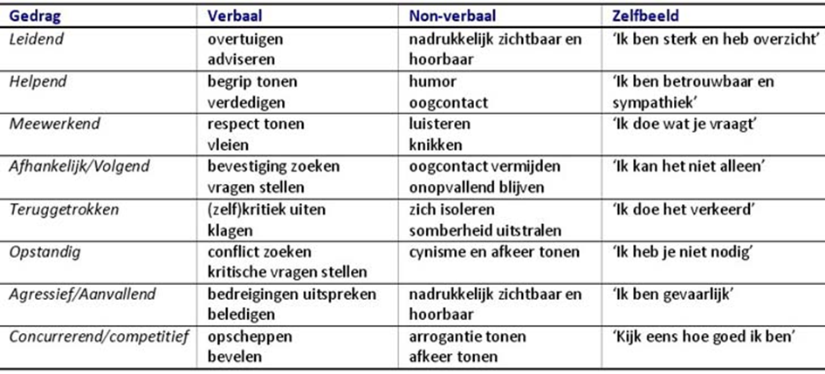
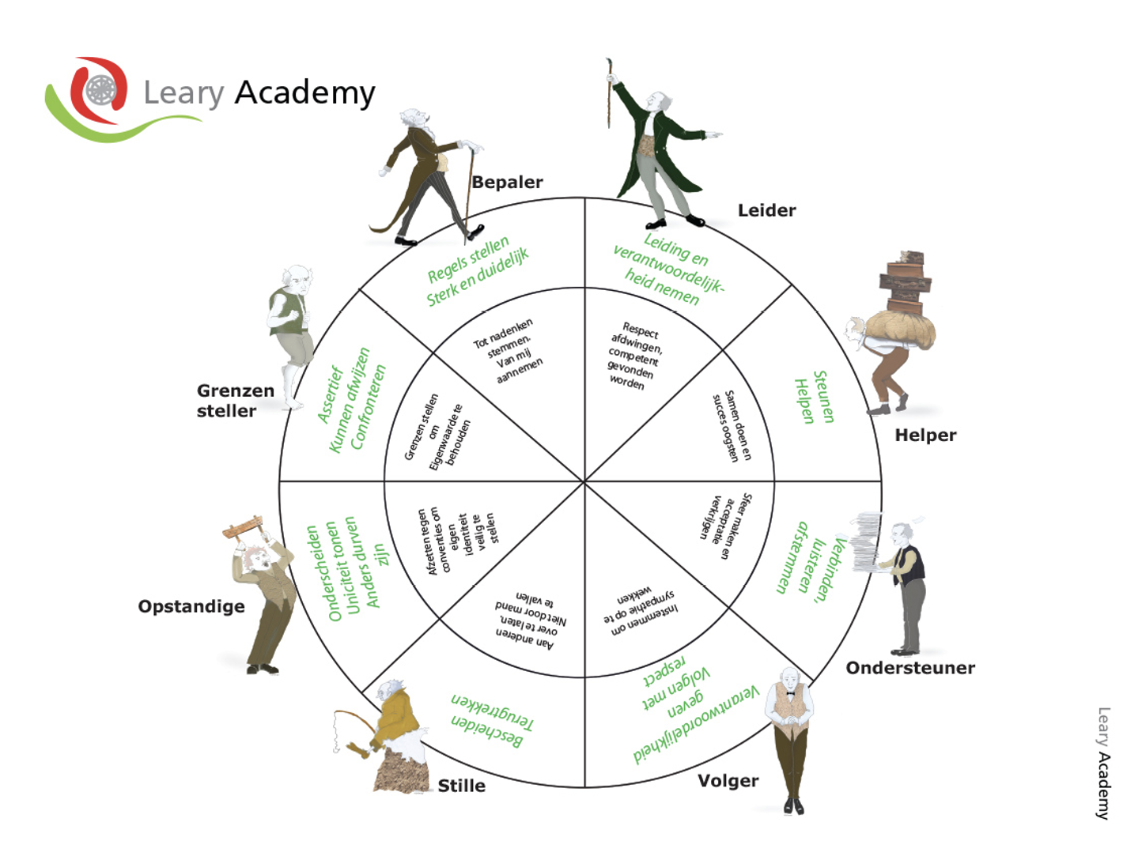
Rol observator
Inventariseert gedrag van coach en coachee met behulp van de RvL met gebruik van onderstaand schema (gedrag, verbaal, non-verbaal, zelfbeeld)
Notes:
Formulier printen

Slide 14
Oefening coachen met RvL
Coach, coachee, observator
Coachee bedenkt een situatie waarin communicatie niet lekker loopt
De coach laat coachee de situatie vertellen uit de posities zoals ze plaatsgevonden hebben in de situatie (denk aan de ijsberg: welke overtuigingen? waarom?)
Nodig de coachee uit te experimenteren met ander gedrag/andere manier van reageren (met dezelfde inhoud) door hem door de roos te laten lopen.
Welke inzichten ontstaan er?
Eén ronde van 20 minuten.
Notes:
Paarse tape van Action halen!

Slide 15
Nabespreking
Coach, coachee en observant bespreken na vanuit hun eigen perspectief.
Wat was opbrengst?
Wat was lastig? Waardoor kwam dat?
Wat had je anders kunnen doen en wat was daarvan het effect geweest?
Wat neem je mee naar de plenaire bespreking van deze opdracht?

Slide 16
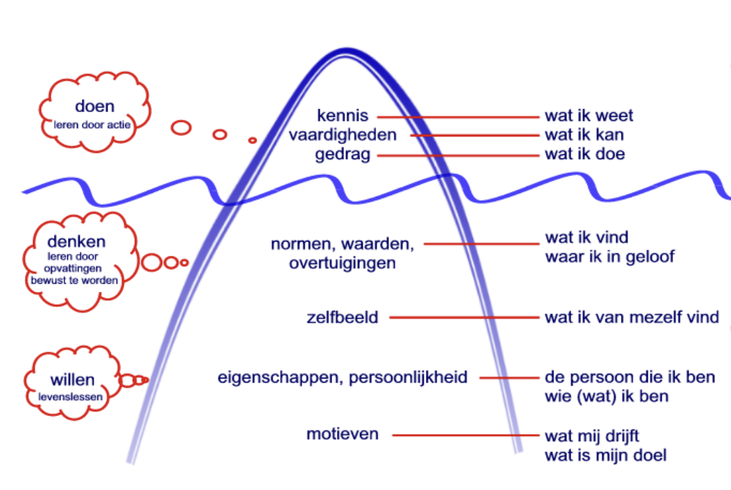
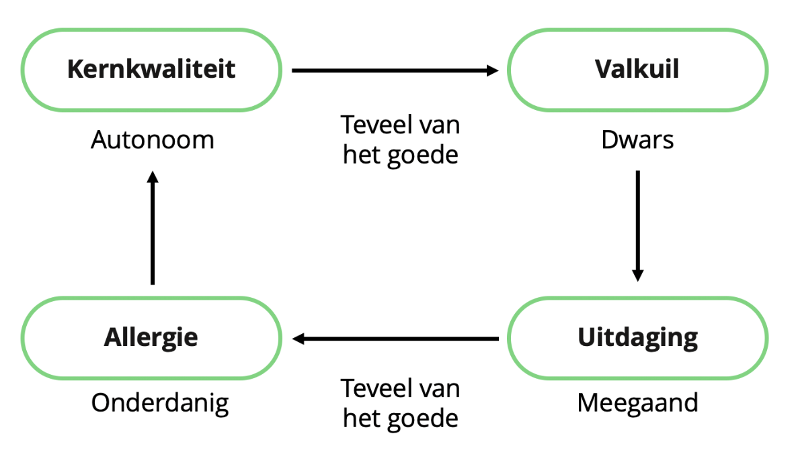
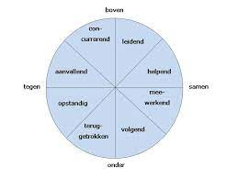
Vergelijk…

Slide 17
Vraag onder de vraag…
1: Bekijk jouw eigen leervraag bij deze cursus;
2: Waar in de ijsberg zit jouw vraag/doel?
3: Wat zou jouw échte uitdaging als coach kunnen zijn?

Slide 18
Vooruitblik: eindopdracht
Je presenteert 3 minuten met daarin een theoretisch inzicht, je ontwikkeling als coach op vaardigheden en reflectieniveau. Hoe ga je je de komende tijd verder ontwikkelen als coach?
De vorm mag je zelf kiezen.
Daarna krijg je van iedereen één reflectieve (ijsberg) of waarderende vraag (inzicht gevend in waarde) n.a.v. je presentatie.
Ga komende tijd alvast nadenken over wat je aan het leren bent, wat je aan inzichten opdoet. Waarin je je verder wilt ontwikkelen.

Slide 19
Cadeautjes…
https://wij-leren.nl/roos-van-leary-gedrag.php
https://managementmodellensite.nl/roos-leary/
https://www.roosvanleary.com/

Slide 20
Afronden
Blijf coachgesprekken voeren voor de volgende keer. Inventariseer succes- en knelpunten. Neem die mee naar de volgende bijeenkomst.
Volgende keer Transactionele Analyse (29 februari)

